Slide 1
System HACCP+
Nowe podejście do systemu HACCP
Dobrowolny system certyfikacji systemu bezpieczeństwa w łańcuchu spożywczym oraz paszowym

Slide 2
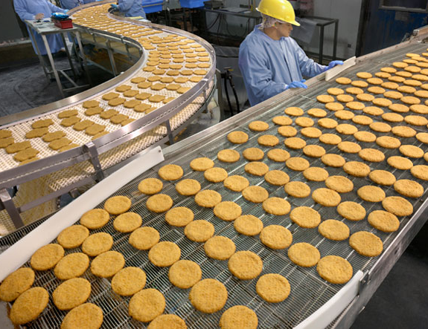
Certyfikat HACCP+
System bezpieczeństwa produktów i usług
Założenia systemu zostały opracowane w 2019 r. na podstawie wieloletnich doświadczeń audytorów jednostek certyfikujących, konsultantów oraz zapotrzebowania podmiotów na certyfikaty HACCP.

Slide 3
Założenia systemu HACCP+
Podstawy i wymagania
Podstawy systemu HACCP+
Obszar działania
1
4
Rys historyczny systemu HACCP+ oraz główne cele.
Procedura pozyskania certyfikatu systemu HACCP+.
Założenia techniczne
Audyty oraz inspekcje
2
5
Wymagania systemu HACCP+ oraz powiązanie z wymaganiami prawa.
Wymagania dla audytorów oraz zapewnienie niezależności.
Zakresy systemu HACCP+
Wydanie certyfikatu HACCP+
3
6
Zakresy certyfikacji systemu HACCP+.
Warunki wydania certyfikatu oraz ważność certyfikatu HACCP+.

Slide 4

Założenia systemu HACCP+
Podstawy i wymagania
2019
Opracowanie założeń systemu HACCP+
Konsultacje z audytorami oraz konsultantami w zakresie bezpieczeństwa żywności, pasz, opakowań do żywności, firm cateringowych, porządkowych oraz inspekcyjnych.
2020
Opracowanie dokumentacji systemu HACCP+
Pierwsze audyty w oparciu o założenia systemu HACCP+, opracowanie listy kontrolnej wymagań, klasyfikacja niezgodności.
2021
Planowany rozwój rynku usług certyfikacji HACCP+
Ciągłe doskonalenie systemu HACCP+ oraz propagowanie standardu wśród przedsiębiorstw z obszaru łańcucha żywności, pasz i branż zależnych

Slide 5
Założenia systemu HACCP+
Podstawy i wymagania
Bezpieczeństwo produktów
High-Level Structure (HLS)
System ma za zadanie wymuszać bezpieczeństwo produktów wprowadzanych do obrotu.
Struktura systemu powinna być zbieżna z założeniami standardów rodziny ISO.
Programy warunków wstępnych
Założenia systemu z modułami
Wymagania prawne określone w przepisach prawa, przewodnikach branżowych.
Specyficzne założenia, które muszą zostać spełnione przez przedsiębiorstwo w zależności od rodzaju prowadzonej działalności.

Slide 6
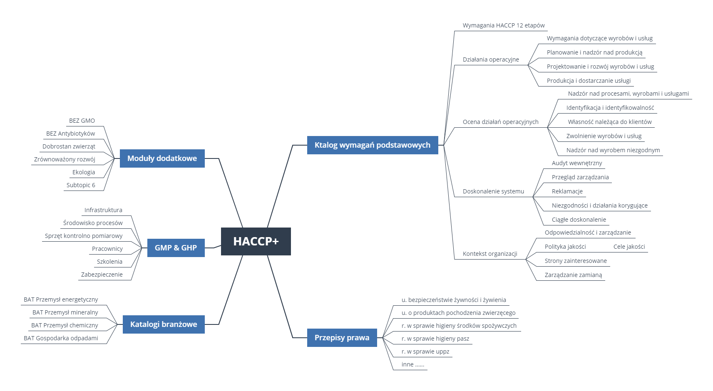

Slide 7
Założenia systemu HACCP+
Analiza SWOT
S
Zapotrzebowanie na certyfikaty dla grupy średnich i małych firm nie związanych z sieciami handlowymi
S
W
Mała rozpoznawalność na rynku certyfikatów oraz duża konkurencja ze strony innych systemów lub standardów
W
O
O
Wyróżnienie produktów i usług w grupie producentów, firm świadczących usługi oraz w obszarze HoReCa
T
T
Przedsiębiorstwo zainteresowane certyfikacją systemu zobowiązane jest do wdrożenia wymagań określonych w przewodnikach

Slide 8


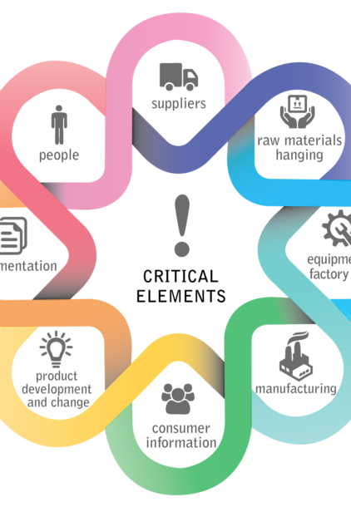


Założenia systemu HACCP+
Podstawy systemu HACCP+
Katalog wymagań
Przepisy prawa
GHP / GMP i inne
Katalogi branżowe
Moduły dodatkowe
PODSTAWY
PODSTAWY
PODSTAWY
Opcjonalne
Opcjonalne
Wymagania systemowe związane z systemem zarządzania jakością
Potwierdzenie wymagań prawnych poprzez samoocenę przedsiębiorstwa
Katalog wymagań programu warunków wstępnych, które muszą być zweryfikowane
Wymagania określone dla poszczególnych zakresów działalności przedsiębiorstwa
Moduły specyficzne dla poszczególnych zakresów tj. bez GMO, itp..

Slide 9
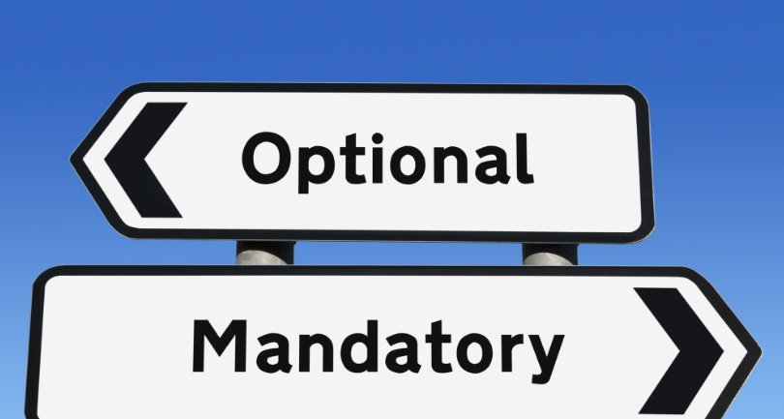
Założenia systemu HACCP+
Podstawy systemu HACCP+
Wymagania określone w pierwszych trzech obszarach muszą być wdrożone kompleksowo. Nie dopuszcza się odstępstw od tych wymogów, chyba że zostanie to określone i udokumentowane prawnie. Niektóre z wymagań podstawowych mogą zostać wyłączone na podstawie zakresu działalności przedsiębiorstwa.
Katalog wymagań podstawowych
100%
Wymagania prawne
100%
Programy wstępne
100%
Wymagania branżowe
wg zakresów 100%
Moduły dodatkowe
wg potrzeb 100%
Wyłączenia wymogów
Przedsiębiorstwo może jednak dokonać przeglądu możliwości stosowania wymagań ze względu na wielkość i złożoność organizacji, przyjęty model zarządzania, zakres działań organizacji i charakter ryzyk i szans jakie napotyka oraz zdecydować, że wymaganie nie ma zastosowania, ale tylko wtedy, jeśli jej decyzja nie będzie wpływała na zdolność lub odpowiedzialność organizacji do zapewnienia zgodności jej wyrobów i usług oraz zwiększania zadowolenia klientów.

Slide 10
Założenia systemu HACCP+
Zakresy podstawowe
A1
A2
A3
A4
Produkcja
Handel
Logistyka
Pozostałe usługi
Obejmuje wszystkie czynności związane z produkcją, wytwarzaniem, przetwarzaniem, pakowaniem, mieszaniem, itp..
Obowiązuje wszystkich pośredników, brokerów, firmy handlowe, dystrybucyjne w tym transport i własne magazyny
Obejmuje wszystkie procesy logistyczne i transportowe z wyłączeniem handlu oraz produkcji
Obszar obejmuje wszystkie pozostałe usługi nie związane z A1, A2, A3
Zakresy podstawowe mogą się łączyć
Możliwa certyfikacja HACCP+ w ramach A1, A2, A3, A4

Slide 11
Założenia systemu HACCP+
Obszary systemu HACCP+
Przetwórstwo żywności | Przetwórstwo pasz | Opakowania i chemia | Gospodarka rolna | Pozostałe
Produkcja żywności oraz dodatków | Produkcja materiałów paszowych | Produkcja opakowań | Produkcja pierwotna | Produkcja środków chemicznych
Handel żywnością oraz dodatkami | Produkcja dodatków paszowych | Produkcja tworzyw sztucznych | Dobrostan zwierząt | Produkcja kosmetyków
Produkcja suplementów diety i żywności wzb. | Produkcja mieszanek paszowych i premiksów | Transport i logistyka opakowań | - | Produkcja wyrobów medycznych
Gastronomia / HoReCa | Handel paszami | Produkcja chemii | - | Firmy usługowe tj. pranie odzieży, sprzątanie
Street / Fast food | Transport i logistyka | – | - | Firmy ochroniarskie i pozostałe usługi
Transport i logistyka | – | – | - | Zabezpieczenie przed szkodnikami
+ zakresy | + zakresy | + zakresy | + zakresy | + zakresy
W tabeli określono podstawowe obszary zainteresowania dla certyfikatu HACCP+

Slide 12
Moduły dodatkowe
Elementy HACCP+ będące dodatkiem do zasad podstawowych
W ramach standardu HACCP+ można rozszerzyć certyfikację w oparciu o standardy dodatkowe obecnie dostępne na rynku certyfikacji. Do momentu uzyskania akredytacji na schemat certyfikacji HACCP+ wykorzystywać można inne standardy odniesienia do poszczególnych modułów. Katalog wymagań HACCP+ zawiera wytyczne na zgodność z poszczególnymi systemami. Jedynym wyjątkiem jest certyfikacja ekologiczna, którą regulują przepisy prawa.
B1
B2
B3
B4
B5
B6
BEZ GMO
BEZ Antybiotyków
Dobrostan zwierząt
Zrównoważony rozwój
Ekologia
Pasze
Standardy specjalne tj. VLOG, MI105, PIM
Standardy specjalne
Animal welfare
ISCC Plus, REDcert 2, SAI, itp.
Standardy ekologiczne
GMP+, FAMI-QS, GTP, EFISC, itp.

Slide 13
Etapy do certyfikacji
Standard HACCP+
1
Wdrożenie wymagań przepisów prawa
2
Wdrożenie wymagań standardu HACCP+
Etap 1
3
Wdrożenie programu warunków wstępnych (branżowych)
Etap 2
4
Wdrożenie modułów dodatkowych specyficznych dla branży
Etap 3
5
Certyfikacja HACCP+ oraz dodatkowych systemów
Etap 4
Etap 5

Slide 14

Certyfikacja HACCP+
Procedura certyfikacji
Podstawowe wymagania dla certyfikacji standardu HACCP+

Slide 15

Certyfikat HACCP+
Standard HACCP+
Standard HACCP+ może być certyfikowany na maksymalnie 3 lata wraz z audytami kontrolnymi 1x rok przy czym jeden z audytów nadzoru prowadzony będzie w sposób niezapowiedziany. Nie ma możliwości nie podejścia do audytu niezapowiedzianego.
Wyniki audytu i ocena
Ocena wyników audytu prowadzonego przez audytora zawsze podlega weryfikacji przez Belevo Sp. z o.o. a rekomendacja wydania certyfikatu może być zmieniona w wyniku tej oceny.

Slide 16
Proces certyfikacji
Standard HACCP+
Nadzór oraz działania związane z systemem certyfikacji HACCP+ prowadzi wyłącznie Belevo Sp. z o.o. Zadaniem Belevo jest dokonanie oceny działalności uczestników systemu na zgodność z kryteriami określonymi w standardzie HACCP+ oraz dokumentach związanych tj. moduły dodatkowe, inne standardy.
Każdy uczestnik systemu musi poddać się audytowi w celu uzyskania certyfikatu. Następny audyt (recertyfikacja) musi być przeprowadzony przed wygaśnięciem certyfikatu. Audyty muszą być przeprowadzane co najmniej raz w roku. Procedury audytu kontrolnego są analogiczne do procedur z audytu certyfikacyjnego. Pierwszy audyt jest audytem gotowości oceniającym procedury audytowanego i jego świadomość nowych zobowiązań. W przypadku recertyfikacji audytowane są nie tylko procedury, ale również dane z poprzedniego okresu.
Etap 1
Audyt
Etap 3
Etap 2
Zgłoszenie firmy
Kwalifikacja zakresów
Audyt
Wydanie certyfikatu
Audytor zewnętrzny jest zobowiązany do zgłoszenia się do Belevo Sp. z o.o
Audytor zewnętrzny musi posiadać szkolenie z zakresu systemu HACCP+ i udokumentować doświadczenie min. 2 lata
Audytor musi zdać egzamin przygotowany przez Belevo Sp. z o.o.
Po przejściu procedury istnieje możliwość audytowania standardu HACCP+

Slide 17
Ocena zgodności
Standard HACCP+
Proces certyfikacji mleczarni składa się z Etapu I (ocena przygotowania, przegląd dokumentacji, w tym dokumentacji z inspekcji gospodarstw, ocena i wybór próby na Etap II) oraz Etapu II (audyt w lokalizacjach produkcyjnych oraz wybranej próbce gospodarstw). Proces certyfikacji musi się zamknąć w czasie 6 miesięcy od daty rozpoczęcia audytu. W przeciwnym wypadku należy powtórzyć proces audytowy. Ocena końcowa z całości audytu podawana jest w stopniach BARDZO DOBRY, DOBRY, DOSTATECZNY i NIEDOSTATECZNY. Jest ona wynikiem sumy ocen otrzymanych za poszczególne obszary, oceniane w trakcie audytu.
>86%
<86%
>71%
<60%
A (Bardzo dobry)
B (Dobry)
C (Dostateczny)
D (Niedostateczny)
Ocena indywidualna każdego zagadnienia ze standardu prowadzona jest w skali od 10 do -10, gdzie poszczególnym ocenom przypisano następującą charakterystykę:
10 - wszystkie aspekty danego wymagania zostały szczegółowo spełnione,
5 - stwierdzono drobne niezgodności w zakresie pełnego spełnienia wszystkich aspektów danego wymagania,
0 - stwierdzono znaczące niezgodności w zakresie pełnego spełnienia wszystkich aspektów danego wymagania,
-10 - stwierdzono niezgodności powodujące brak spełnienia wymagania.

Slide 18
Dobór audytorów
Standard HACCP+
1
2
3
4
Aplikacja kandydata
Szkolenie i kompetencje
Egzamin HACCP+
Zatwierdzenie audytora
Audytor zewnętrzny jest zobowiązany do zgłoszenia się do Belevo Sp. z o.o.
Audytor zewnętrzny musi posiadać szkolenie z zakresu systemu HACCP+ i udokumentować doświadczenie min. 2 lata
Audytor musi zdać egzamin przygotowany przez Belevo Sp. z o.o.
Po przejściu procedury istnieje możliwość audytowania standardu HACCP+
Audytorami są osoby, które posiadają kompetencje do prowadzenia audytów i wiedzę techniczną udokumentowaną dorobkiem zawodowym, wynikami szkoleń z zakresu obejmującego tematykę. Osoby te odbyły szkolenia ze znajomości systemu HACCP lub innych oraz posiadają udokumentowaną znajomość wymagań z zakresu audytowania systemów zarządzania jakością i/lub zarządzania środowiskowego. W uzasadnionych przypadkach zespół audytorów może zostać uzupełniony o eksperta technicznego.

Slide 19
Podstawowe wymagania dla audytora
Standard HACCP+
Niezależność i bezstronność
!!!
Standard HACCP+ kładzie nacisk na bezstronność audytorów realizujących audyty. W tym celu audytor musi podpisać zobowiązanie związane z brakiem konfliktu przed każdym z audytów.
Zachowanie poufności
!!!
Audytor zobowiązuje się do przestrzegania zasad ochrony danych osobowych oraz zachowania tajemnicy handlowej i technologicznej audytowanej organizacji
Ocena ryzyka
!!!
Ocena ryzyka powinna uwzględniać wiarygodność podmiotu certyfikowanego. Jeśli podmiot został zamieszczony na listach innych systemów certyfikacji (zarówno dobrowolnych jak i wymaganych prawnie), weryfikowana próba danych powinna zostać odpowiednio zwiększona

Slide 20

Dziękuję za uwagę
Zapraszamy do kontaktu
Belevo Sp. z o.o.
Nowy Świat 33/13
00-029 Warszawa, Polska
Email: biuro@belevo.pl

